Slide 1


Intégrez la maquette du site d'une agence web
Dlugosz Piotr
Janvier 2019

Slide 2
CHAÎNE DE PRODUCTION D’UN SITE WEB
Wireframer / prototypeur
Web designer
Integrateur
web
Développeur
web
structure
visuel
fonctionnelle
production

Slide 3
INTEGRATEUR WEB
Développeur front-end
Rôle dans la chaîne de production d’un site internet
Maquette graphique
HTML / CSS
/ JavaScript
Maquette fonctionnelle
ou wireframe
pages HTML
feuilles CSS
lisible dans
navigateur web

Slide 4


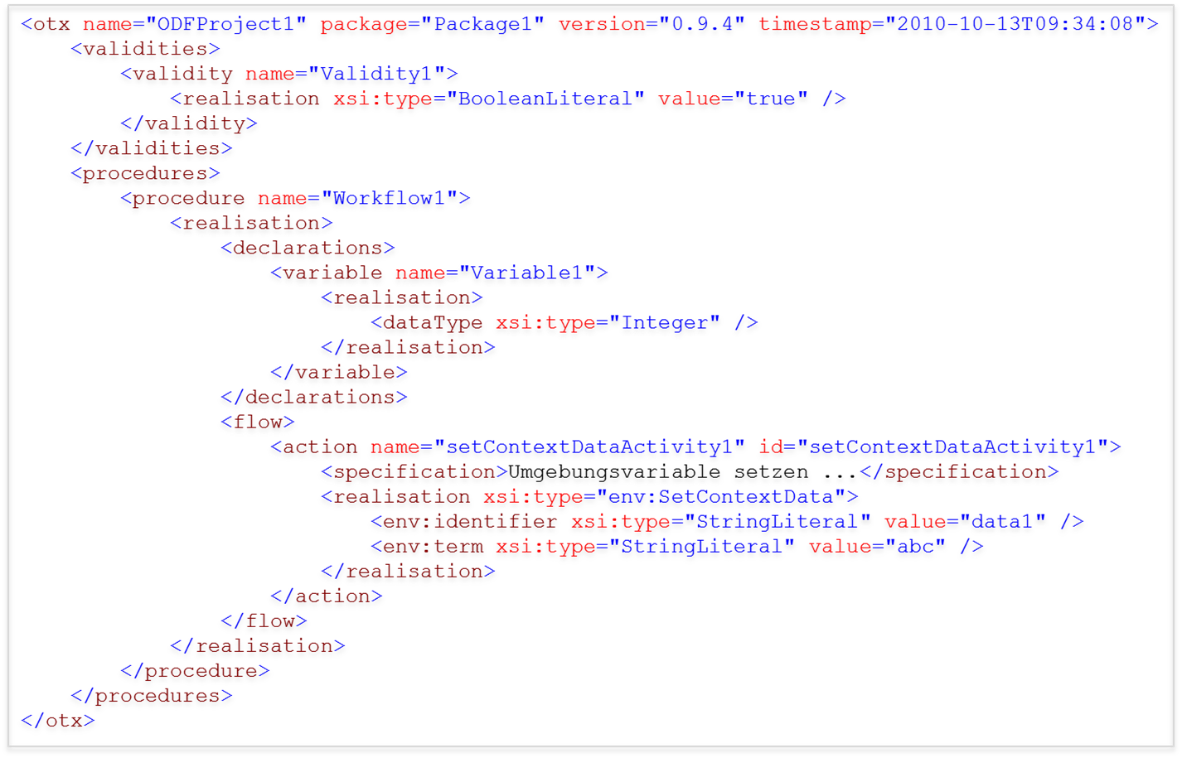

MISSIONS DE L'INTÉGRATEUR WEB
Produire un code organisé et réutilisable
Penser multi-plateforme
Penser multi-navigateur
SEO friendly

Slide 5
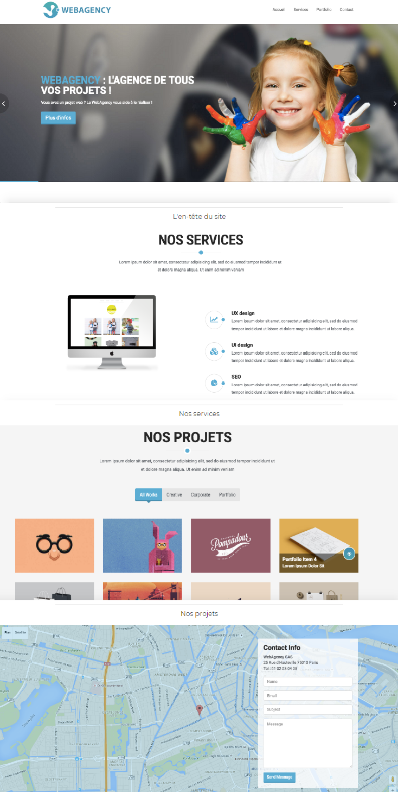

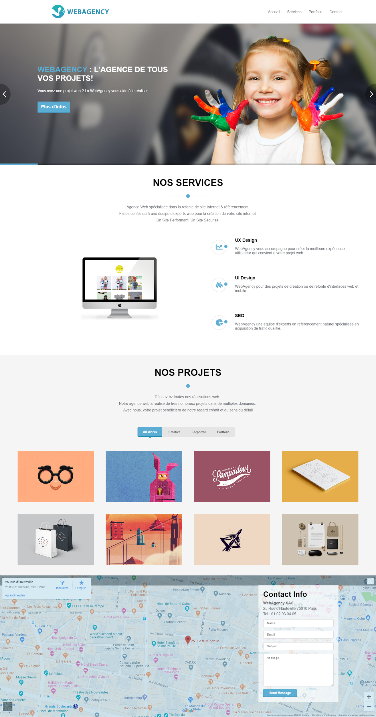
MA REALISATION

Slide 6
DIFFICULTES
HEADER
SLIDER
NAVBAR
Menu en version mobile et tablette + icone
Changement d'image après avoir cliqué sur le bouton
Menu navigation dans section projets
Adaptation et compréhension du code trouvé en ligne
J'ai trouvé des solutions sur les forums
J'ai utilisé la case à cocher à la place de la liste

Slide 7
LES PERSPECTIVES D’AMELIORATION
FOOTER
CONTACT
JavaScript
Titre + description
RÉSEAUX SOCIAUX
SEO

Slide 8

Merci
Dlugosz Piotr
SITE WEB
CODE SOURCE

